Slide 1
Kuidas oma koostööideid sõnastada ja ettevõttele müüdavaks teha?
Vaido Mikheim
Startup Estonia

Slide 2
Sõnastage arusaadavalt. Tooge välja kasu ettevõttele teie ideest.

Slide 3
TÄNASE ETTEKANDE MÄRKSÕNAD
Eesmärk
Miks mina, miks teie?
Väärtuspakkumine
Miks kasutada teie lahendust?
Usaldusväärsus
Miks ma peaksin teid usaldama?
Mõistetavus

Slide 4
MIKS mina?
Teadmuspõhine ettevõtlus on hea valik. Päriselt.
ETAg kutsus.
P.S. Olen näinud-kuulnud-lugenud tuhandeid äriideid.

Slide 5
KES
MIKS
MIDA

Slide 6
KES on meie audients?
MIKS me räägime?
MIDA me peaks ütlema?

Slide 7
8
30
180
900

Slide 8
„Kui sa ei suuda ühe lausega öelda, mida Sa teed, siis pole Sa sellest ise aru saanud.“
EstBANi äriingel
https://www.amazon.com/Youve-Got-Seconds-Communication-Distracted/dp/081443830X

Slide 9
WE CHANGE THE WAY A ROBOT LOOKS AT YOU!

Slide 10
Kuidas kõlada veenvalt
30 sekundi jooksul

Slide 11
LightCode Photonics is a deep tech company developing breakthrough technology for mobility.
We imagine a world, where routine work is automated, and robots are handling tasks from city maintenance to parcel delivery.
Thus, we are rethinking image acquisition and solving 3D imaging.

Slide 12
Eesmärk
Mida sa tahad, et kuulajaskond-lugeja teeks?
Üleskutse tegevusele

Slide 13
KUULAJASKOND
Kui palju – kas saame rääkida kõigiga?
Mis tüüpi – pragmaatilised, audiitorid, ettevõtjad, akadeemikud?
Millest nad hoolivad – tehnoloogia, äri, mõju, inimesed, keskkond, teadus?
Mis võiks olla nende suurim vastuväide?

Slide 14
Vastuväited
Miks seda senini tehtud pole?
Sarnaseid lahendusi on turg täis?
Ma ei usu, et teie tiimis on piisavalt kogemust-oskust!
See käib teil üle jõu.

Slide 15
Eesmärk
Saavutada jätkukohtumine?
Testida hüpoteese?
Viia läbi pilootprojekt?

Slide 16
Väärtuspakkumine
Väärtuspakkumine on lihtne selgitus, mis sedastab miks klient peaks valima teie toote või teenuse.

Slide 17
Steve Blank’i valem
Aitame (X) saavutada (Y) tehes (Z).
„Aitan teadustiimidel olla ühel lainel nende sihtgruppidega kommunikeerides nende lahendusi selgelt ja mõistetavalt.“
“We help our local customers to feel good and do good by fueling them up with artisanal coffee in a community-focused space.”
Slack – Be More Productive at Work with Less Effort
Grammarly – Great Writing. Simplified. Compose bold, clear, mistake-free writing with Grammarly’s AI-powered writing assistant.

Slide 18
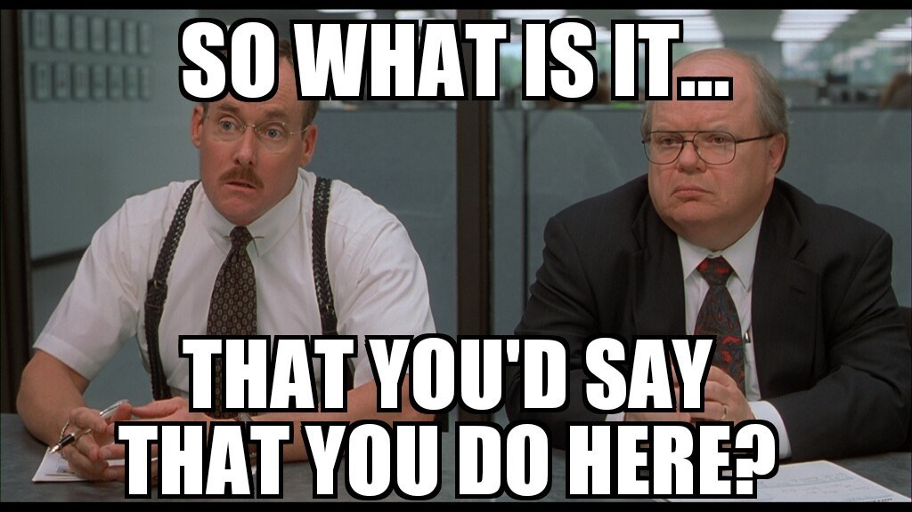
Positsioneerimine
Kas inimesed saavad teie ideest aru kui neil puudub valdkondlik taust?
Kes on kasutajad / kliendid?

Slide 19
Mis probleemi te lahendate?

Slide 20
Mis on lahenduse inimmõõde?

Slide 21
Võidetud aeg?
Säästetud raha?
Õnnelikud inimesed?
Parem maine?

Slide 22
Usaldusväärsus

Slide 23
USALDUSVÄÄRSUS
ehk
Miks ma peaksin Sind uskuma?

Slide 24
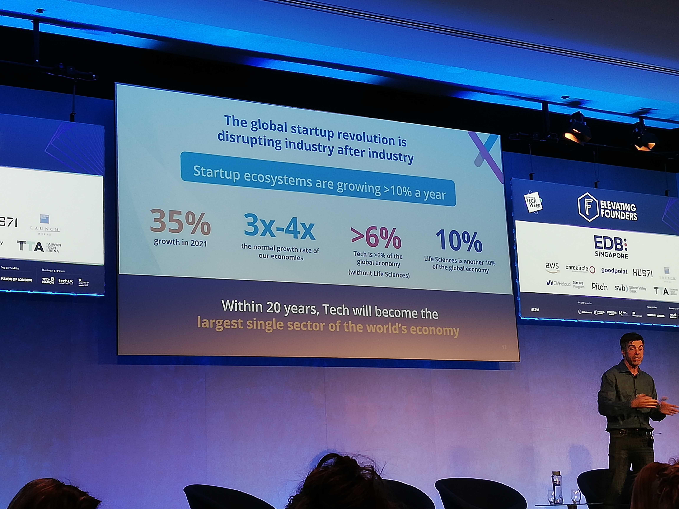
Näitlikusta / valideeri
https://startupgenome.com/articles/how-deep-tech-startups-have-grown-in-the-last-10-years

Slide 25
VEENVUS
ehk
Pane mind uskuma*, et Sa suudad seda teha
*kahtlema on piisav

Slide 26
TEEKAART / AJAJOON
Mida olete teinud senini?
Milliseid etappe peate läbima ja testima enne kui sihini jõuate?
Proof of Concept -> Proof of Product -> Business Model

Slide 27
TEEKAART / CTA
Ole nii täpne ja konkreetne kui võimalik!
Mida soovid saavutada?
Kuidas XYZ saab Sind aidata?
On sul ette näidata prognoose/arvestusi?
Numbrid!!!

Slide 28
STRUKTUUR
on teie sõber

Slide 29
VÄHEM
ON
ROHKEM
(sh. tempo)

Slide 30
Ärge jääge kinni tehnilistesse detailidesse

Slide 31
LOO
ARUSAADAVAID SEOSEID

Slide 32
KOKKUVÕTE
Taust – probleemi/võimaluse suurus
Inimmõõde – probleem / lahendus
Edasi mis saab?

Slide 33
Kokkuvõte
Rääkisime täna…
Ühelauseline kokkuvõte.
Mida palume teil teha…
Meenuta üleskutset
Usume, et see omab tähendust, sest…
Miks see Sulle korda läheb ja miks peaks minule minema

Slide 34
KÜSIGE
JA
KUULAKE
TAGASISIDET

Slide 35
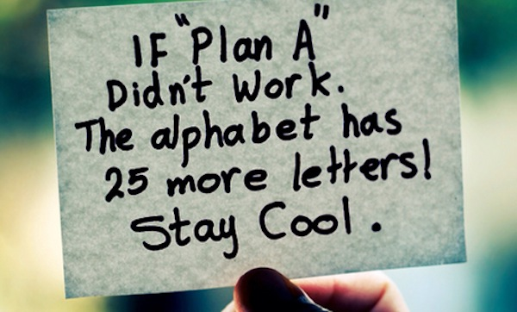
TÄHH!
Küsimusi?
vaido.mikheim@startupestonia.ee

